Slide 1
Муниципальное бюджетное дошкольное образовательное учреждение детский сад общеразвивающего вида № 5 «Звездочка»

Slide 2
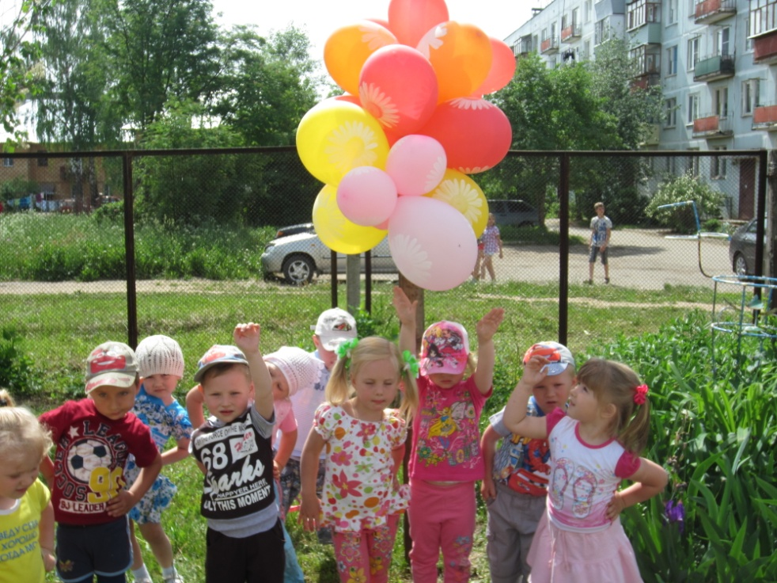
Детство – волшебный период человеческой жизни.
И от того, как прошло детство, кто вел ребенка за руку
в детские годы, что вошло в его разум и сердце
из окружающего мира – от этого в решающей степени
зависит, каким станет сегодняшний малыш.
В. А. Сухомлинский

Slide 3
Общая характеристика
Муниципальное бюджетное дошкольное образовательное учреждение детский сад общеразвивающего вида №5 «Звёздочка» п. Бурмакино было открыто в 1987 году.
Лицензия № 001030 выдана 5.05.2012 года бессрочно
Устав ДОУ зарегистрирован 18.05.2006г.
Адрес, телефоны:
-152291, Ярославская область, Некрасовский район, п. Бурмакино, ул. Спортивная, 6;
-тел./факс заведующего МБДОУ – 8(48531) 54-3-74, сот. 89092784094, общий – 8(48531) 54-1-10
Учредитель – администрация Некрасовского муниципального района (ул. Набережная, 37, тел. 4-13-48).

Slide 4
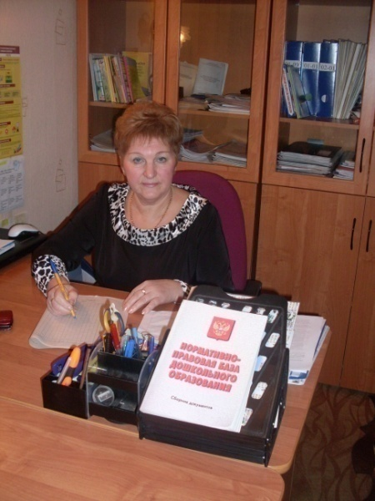
Заведующая МБДОУ –
Майорова Вера Александровна
Вышестоящие организации:
управление образования администрации Некрасовского муниципального района
( начальник управления -
Балуева Нина Николаевна),
п. Некрасовское, ул. Советская, 135,
тел.4-16-36; 4-12-78 .

Slide 5
Режим функционирования
пятидневная рабочая неделя
10 часов - режим пребывания ребенка в детском саду с 7.40 до 17.40
выходные: суббота, воскресенье.
В 2016 году детский сад посещало 126 в возрасте от 1,5 до 8 лет: 54 мальчика и 72 девочки
В детском саду функционирует 6 возрастных групп, в том числе две группы младшего возраста для детей от 1,5 до 3 лет.

Slide 6
№ п/п | № группы | Возрастная группа | Количество детей
1 | 1 | Раннего возраста (от 1.5 до 2 лет) | 18
2 | 4 | Раннего возраста (от 2 до 3 лет) | 20
3 | 2 | Младшего возраста (от 3 до 4 лет) | 23
4 | 5 | Среднего возраста ( от 4до 5 лет ) | 21
5 | 3 | Подготовительная к школе группа (от 6 до 7 лет) | 21
6 | 2 | Старшего возраста (от 5 до 6 лет) | 23
 |  |  | Всего 126

Slide 7
Сводная таблица посещаемости
Наименование показателей | 2015г | 2016г
Число дней, проведенных детьми в группах | 19046 | 18306
Число дней, пропущенных детьми всего | 9154 | 9054
В том числе по болезни | 1029 | 1020
По другим причинам | 8125 | 8034

Slide 8
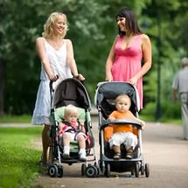
В очереди на получении путевки в детский сад состоит 52 человек, из них:
от 0 – 1,5 – 23 человека
от 1,5 – 3 лет – 29 человека
За 2015 год в п. Бурмакино родилось – 25 детей
За 2016 год - 35 детей

Slide 9
Характеристика семей воспитанников.
Критерии | 2016
Общее количество семей Из них | 126
Полных | 110
Неполных | 16
Многодетных | 9
Опекунство | 1
Служащие | 41
Военнослужащие | 17
Рабочие | 68
Предприниматели | 0
Неработающие | 0
Русские | 125
Другие национальности | 1

Slide 10
Кадровый потенциал МДОУ.
Детский сад укомплектован кадрами на 100% согласно штатному расписанию.
Педагогический персонал и администрация 15 человек, что составляет 45% от общего состава всего персонала.
Персонал по присмотру и уходу составляет 24% (8 человек) от общего количества сотрудников.
Обслуживающий персонал составляет 30% (10 человек) от общего количества сотрудников.
В дошкольном учреждении сложился стабильный творческий педагогический коллектив в количестве 15 человек (45% от общего количества работающих в учреждении) с высоким уровнем профессиональной подготовки.
Заведующий дошкольным образовательным учреждением
Майорова Вера Александровна – педагогический стаж работы
36 лет, имеет первую квалификационную категорию, награждена Почетной грамотой Министерства образования Российской Федерации.

Slide 11
Педагогический процесс в ДОУ обеспечивают:
Воспитатели:
Первушина Елена Александровна Вусань Татьяна Витальевна Феоктистова Марина Сергеевна Оконова Татьяна Михайловна Головицына Елена Григорьевна Стеценко Ирина Алексеевна Гончар Светлана Юрьевна Круглова Наталия Алексеевна Скопинцева Елена Анатольевна
Специалисты:
Учитель-логопед: Черноглазова Ирина Владимировна
Музыкальный руководитель: Туньская Елена Александровна
Абукявичине Любовь Геннадьевна
Инструктор по физкультуре: Майоров Сергей Михайлович
Педагог-психолог: Елизарова Юлия Генриховна
Старшая медицинская сестра: Петрова Елена Александровна
Возраст педагогов:
с 20-35 лет – 14% (2 человек)
с 35 до 50 - 40% (6 человек)
50 лет и выше – 46% (6 человек)

Slide 12
Учебный год | Образование |  |  | Категория |  |  |  | Курсы повышения квалифика ции
 | высшее | Обучение в ВУЗе | Среднее профессиональное | Выс шая | 1-я | 2-я до 2014 / соответствие занимаемой должности | Не имеют
2014-2015 | 10 | - | 5 | 2 | 10 | 2 | 2 | 2
2015-2016 | 10 | - | 4 | 2 | 12 | 0 | 0 | 4

Slide 13
Качество воспитательно-образовательного процесса.
Содержание и условия осуществления
воспитательно-образовательного процесса
Образовательная деятельность была направлена на достижение следующих цели и задач:
Цель:
Реализация требований федерального государственного образовательного стандарта дошкольного образования в психолого-педагогической деятельности педагогов дошкольной образовательной организации.

Slide 14
Задачи:
Совершенствовать работу ДОО в рамках сотрудничества с семьями воспитанников в соответствии с ФГОС ДО.
Повышение качества воспитательно-образовательного процесса ДОУ через обновление содержания и организации самостоятельной и совместной деятельности ребенка и взрослого в соответствии с ФГОС ДО.
Совершенствование познавательно-речевой компетентности дошкольника в соответствии с ФГОС ДО.
Становление инклюзивной компетентности педагогов как условие выполнения требований ФГОС ДО.

Slide 15
Методическая тема ДОО:
«Организация психолого-педагогического сопровождения воспитательно-образовательного процесса в ДОО в соответствии с ФГОС ДО».
Для решения этих задач были намечены и проведены следующие мероприятия;
- курсовая подготовка педагогов на базе ГОАУ ЯО ИРО
1. Черноглазова И.В., учитель-логопед
«Организация инклюзивного образования в учреждениях, реализующих программы дошкольного образования в соответствии с ФГОС ДО», 26.05.15-12.11.2015г., 72ч.
«ФГОС ДО: современные вопросы теории и практики логопедической работы», 14.09-25.09.2015 г., 72ч.
2. Туньская Е.А., музыкальный руководитель
«ФГОС ДО: социально-педагогическое партнерство с семьей», 07.12.2015-18.12.2015, 72ч.
3. Вусань Т.В., воспитатель
«ФГОС ДО: достижение целевых ориентиров образования(ранний возраст)», 14.03.2016-01.04.2016г.,72ч.
4. Оконова Т.М, воспитатель
«Наблюдение как инструмент работы педагога в условиях ФГОС ДО», 21.03.2016-22.04.2016г., 72ч

Slide 16
Для осуществления воспитательно-образовательного процесса необходимо создать оптимальные условия. Создавая такие условия, мы руководствуемся следующими нормативными документами: требованиями ФГОС дошкольного образования, САНПиНа . И прежде всего учитывали принципы построения предметно-развивающей среды:
Многофункциональность;
Мобильность;
Безопасность;
Информативность;
Трансформируемость;
Комфортность (эмоциональная, психологическая);

Slide 17
Программа обеспечивает развитие личности, мотивации
и способностей детей в различных видах деятельности
и охватывает следующие направления:
социально-коммуникативное развитие;
познавательное развитие;
речевое развитие;
художественно-эстетическое развитие;
физическое развитие.

Slide 18
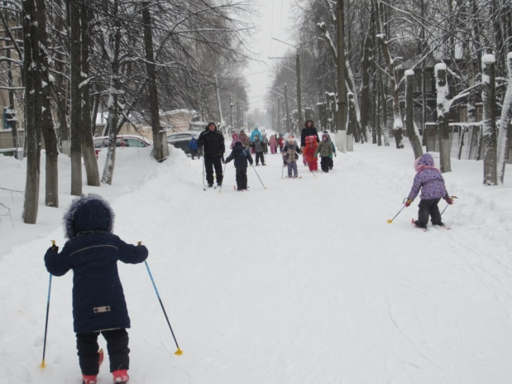
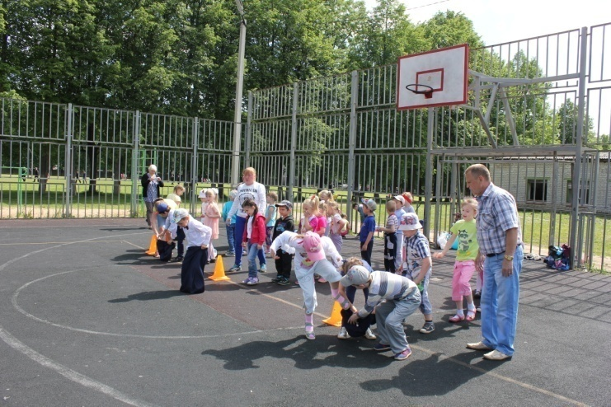
Основное приоритетное направление, осуществляемое в нашем детском саду, - это охрана и укрепление здоровья детей.
Планомерное сохранение и развитие здоровья осуществляется по нескольким направлениям.
Лечебно-профилактическое (витамино-, фитонцидотерапия, полоскание горла).
Обеспечение психологической безопасности личности ребенка (соблюдение режима дня; оптимальный двигательный режим, правильное распределение физических и интеллектуальных нагрузок, доброжелательный стиль общения взрослого с детьми, применение элементов арттерапии, музыко, сказкотерапии)

Slide 19
Оздоровительная направленность воспитательно-образовательного процесса (валеологизация образовательного пространства для детей, использование различных оздоровительных режимов, использование оздоровительных технологий: босохождение, точечный массаж, дыхательная гимнастика, зрительная гимнастика, массаж ушей, рук; корригирующая гимнастика и т.п.).
Формирование валеологической культуры ребенка, основ валеологического сознания.
Физкультурно-оздоровительная работа в д/саду реализуется через основные формы работы:
организованная образовательная деятельность
организация активного отдыха;
самостоятельная двигательная активность детей;
организация двигательной активности в режиме дня

Slide 20
Показатели состояния здоровья воспитанников:
Показатели состояния здоровья за 2 года |  | 2014 год | 2015 год | 2016 год
Число случаев заболеваний в год |  | 170 | 149 | 146
Заболеваемость в детоднях на 1 ребенка |  | 6,2 | 7 | 7
Индекс здоровья, % |  | 6.1 | 5,9% | 6%
Дети с хроническими заболеваниями (ф.30), % |  | 4 | 5 | 4
Группа здоровья | I | - | - | -
 | II | 122 | 120 | 122
 | III | 5 | 6 | 4
 | IV | 0 | 0 | 0
В 2016 году выпустилось в школу 42 человек:
- с нарушением осанки – 6 человека
- с нарушением остроты зрения – 4 человека
- нарушением остроты слуха – нет

Slide 21
Мониторинг физического развития детей на конец учебного года показал, что из 100 обследованных детей (кроме 2 группы раннего возраста) имеют:
уровень - высокий: 53 ч. – 54%
средний: 44 ч. – 44%
низкий: 2ч. - 2%
Положительная динамика физического развития детей ДОУ в сравнении с началом учебного года составила 44 % (начало года: в.у. – 20ч - 20%, с.у. – 68ч–69%, н.у. – 11ч. – 11%).
Такие положительные результаты дает грамотная организация медико-педагогического контроля за физическим развитием детей со стороны медицинского персонала и инструктора по физкультуре.

Slide 22
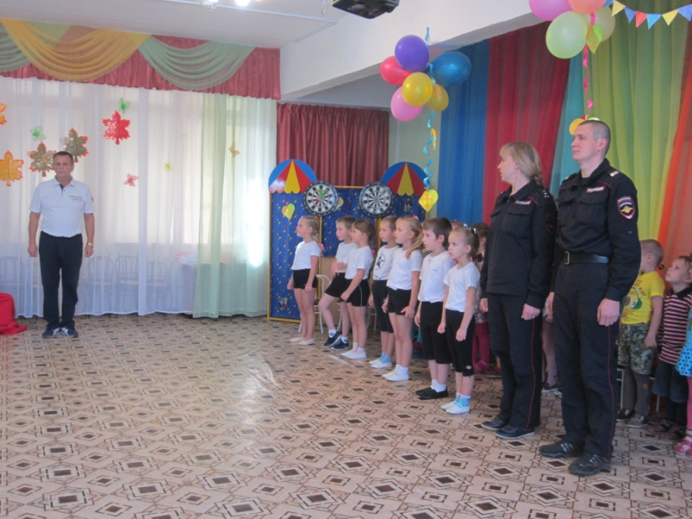
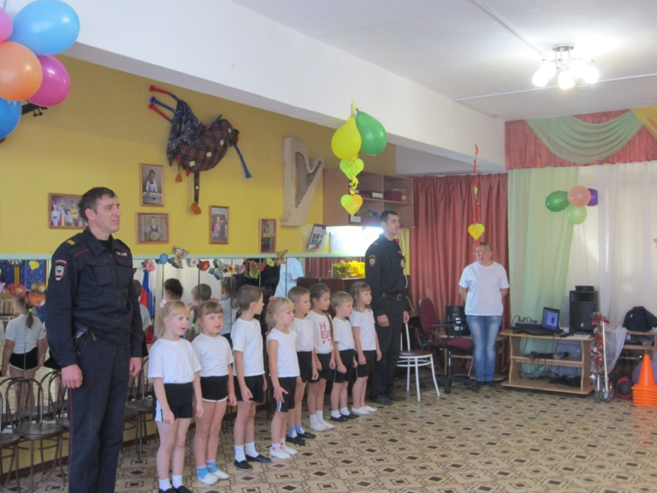
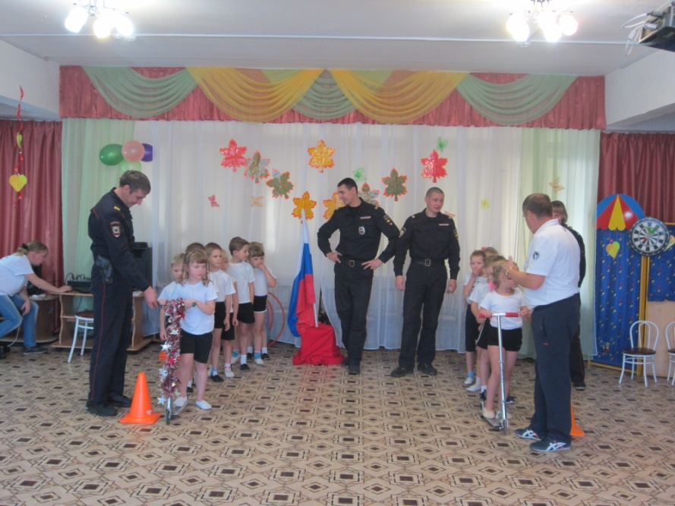

Slide 23
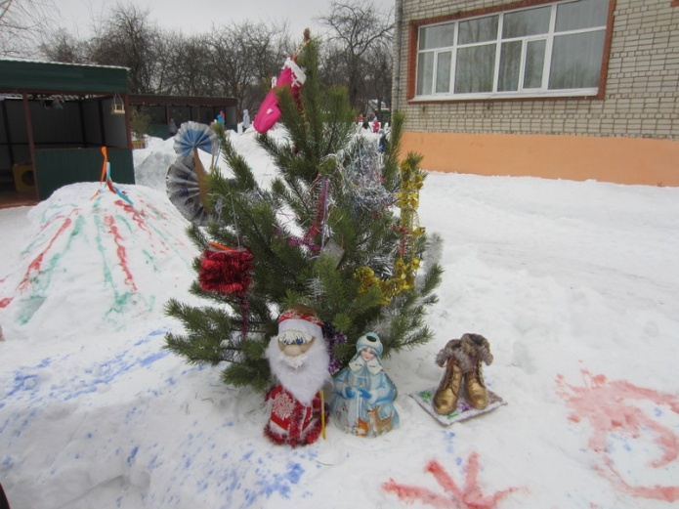
Взаимодействие с родителями -
это сложная и важная часть деятельности педагогического коллектива, включающая повышение уровня педагогических знаний, умений и навыков родителей.
Для решения этих задач используются различные формы работы:
общие и групповые родительские собрания,
тематические консультации,
проведение совместных мероприятий для детей и родителей,
анкетирование,
наглядная информация,
показ занятий для родителей,
создание предметно-развивающей среды,
Дни открытых дверей,
выставки совместных работ.

Slide 24
В ДОУ создаются условия для максимального удовлетворения запросов родителей детей дошкольного возраста по их воспитанию и обучению. Родители получают информацию о целях и задачах учреждения, имеют возможность обсуждать различные вопросы пребывания ребенка в ДОУ, участвовать в жизнедеятельности детского сада. По результатам анкетирования «Выявление удовлетворенности родителей работой дошкольного образовательного учреждения МБДОУ д/с №5 «Звездочка» и его педагогического коллектива», в котором приняло участие 82% родителей, удовлетворенность родителей образовательной услугой составляет 93%.

Slide 25
Для родителей и детей, не посещающих детский сад, организован консультационный пункт. В КП родители и дети имеют возможность получить консультации педагогов по развитию и воспитанию детей, коррекционную помощь, принять участие в праздничных мероприятиях ДОУ. Работа специалистов КП позволяет правильно организовать развитие детей в домашних условиях, способствует повышению педагогической грамотности родителей, позволяет создать условия для благоприятной адаптации детей в детском саду. В 2014/15году услугами КП воспользовалось 15 семей, проживающих в п. Бурмакино. В течение года 2-е детей зачислено в детский сад.

Slide 26
В 2015-2016 году деятельность педагога-психолога была направлена на решение следующих задач:
1)психологическое сопровождение воспитательной деятельности, развития личности воспитанников, их социализации;
2)психологическое сопровождение перехода на новый образовательный уровень и адаптации на новом уровне;
3) психологическое сопровождение деятельности по сохранению и укреплению здоровья воспитанников;
4)психологическое сопровождение детей с ограниченными возможностями здоровья.

Slide 27
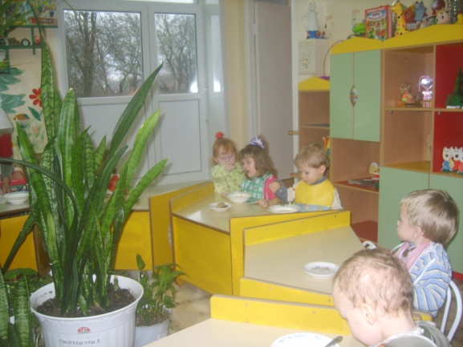
Организация питания.
Основой организации питания детей в дошкольном учреждении
является соблюдение наборов продуктов питания и рационов питания.
Эти наборы включают в себя основные группы продуктов, позволяющих удовлетворить физиологические потребности дошкольников в основных пищевых веществах и обеспечить их необходимой калорийностью.
Для решения преемственности в питании детей в ДОУ и дома для родителей вывешивается ежедневное меню.
Питание 3-х разовое: завтрак, обед, полдник, а также введен второй завтрак в 10 часов: сок или фрукт.
Продуктами обеспечивает ООО «МИРПРО» г. Ярославль
Контроль за правильной организацией питания детей в дошкольном учреждении осуществляется старшей медицинской сестрой и руководителем ОО

Slide 28
Финансовое обеспечение функционирования и развития ОО.
Наименование показателей | 2015 | 2016
Объем средств учреждения | 14356,2 | 14500
Бюджетные средства в т.ч. | 13077,2 | 13377,2
Увеличение стоимости основных средств ( игрушки, детская мебель, медоборудование, спортивный инвентарь и др.) | 502,0 | 466,8
Оплата труда работников | 6937,2 | 7018,9
Коммунальные услуги | 873.7 | 1002.1
Услуги по содержанию имущества (ремонтные работы) | 335,8 | 728,1
Питание | 2154,4 | 2057,4
Увеличение стоимости материальных запасов в т.ч. (хозяйственные средства, канцтовары, медикаменты, мягкий инвентарь, стройматериалы) | 1414,о | 1007.5
Внебюджетные средства | 1279,0 | 1162,8

Slide 29
Льготами по оплате за содержание ребенка воспользовались в размере:
2015г. 2016г.
100% 6 человек 0 человек
50% 7 человек 9 человек
Все родители воспитанников(100%) детского сада получали в 2016г. компенсацию части родительской платы за содержание ребенка в ОО.
Детский сад работал в условиях бюджетного финансирования, а это значит, что расходовал средства в соответствии с их целевым назначением, добивался максимальной эффективности вложения ассигнований, выделенных Учреждению в соответствии с Планом финансово-хозяйственной деятельности на 2016 год. Муниципальным заданием
на 2016г.

Slide 30
Анализ результатов деятельности и проблемы ОО.
Анализ результатов деятельности детского сада позволяет сделать вывод о том, что в 2016 году наше учреждение продолжало работать и развиваться стабильно. Наиболее успешными в деятельности детского сада можно считать следующие показатели:
Создание условий и содержания образовательного процесса, соответствующего заявленному виду и типу учреждения, с учетом ФГОС к содержанию и условиям организации работы дошкольных учреждений. В 2016 году были проведены ремонты в гр. № 4, пищеблоке, подсобных помещениях детского сада. На прогулочные площадки приобретено игровое оборудование. На пищеблоке детского сада приобретена новая морозильная камера для хранения продуктов . Приобретены детские столы, столы для воспитателей и раздачи пищи, методические шкафы для литературы новые ковры и ковровые изделия в 4 группы и физкультурный зал ,заменены шторы в 4 групповых комнатах, приобретены игрушки, дидактический материал, канцелярские товары .
Внедрение информационных технологий в образовательный и управленческий процесс, сформированность предметно-пространственной среды в группах в соответствии с современными требованиями, ФГОС ДО.
Стабильно положительные результаты освоения детьми программы дошкольного воспитания;

Slide 31
Повышение профессионального мастерства педагогов, обучение молодых специалистов, участие в конкурсном движении
Усиление роли родителей и признание за ними права совещательного голоса при решении важнейших вопросов обеспечения образовательного процесса ( Совет родителей)
Расширение связей с ОО, учреждениями культуры и спорта Некрасовского МР
Увеличение доли детей, охваченных дополнительным образованием: 46 детей охвачены дополнительным образованием в возрасте от 5 лет до 7 лет, что составляет 72%
Заболеваемость за 2016 год снизилась на 9 случаев по сравнению с 2015 годом
Более высокая мотивация родителей и педагогов на поддержание здорового образа жизни ,разнообразие форм взаимодействия воспитателей и родителей.

Slide 32
В результате анализа проведенной работы выявлены и отрицательные стороны.
Большая доля детей, не посещающих детский сад без уважительной причины
Высокая заболеваемость детей ОРВИ
Низкая доступность для воспитания детей с ОВЗ
Недостаточная финансовая обеспеченность для полного внедрения ФГОС в образовательный процесс в ОО
Отсутствие средств местного бюджета для полного обустройства территории детского сада

Slide 33
НАПРАВЛЕНИЯ РАЗВИТИЯ ДЕТСКОГО САДА НА 2017 ГОД
Модернизация дошкольного образования. развития инфраструктуры и совершенствования материально-технических, информационных ресурсов детского сада в соответствии с Федеральным государственным образовательным стандартом, с учетом соответствия примерной образовательной программе дошкольного образования, новому ФЗ№273 «Об образовании в РФ»
Обучение педагогов ОО новым принципам построения образовательного процесса в соответствии с ФГОС ДО
Обеспечение доступности и открытости информации о деятельности детского сада через официальный сайт ОО, процедуру самообследования ОО, Публичный отчет.
Корректировка ООП ОО в соответствии с требованиями ФГОС.
Сохранение как приоритетного направления физкультурно-оздоровительное развитие воспитанников
Оказание психолого-педагогической помощи детям, не посещающим детский сад, через КП.
Расширение способов и методов формирования ценностей семьи в области здоровьесберегающих технологий

Slide 34
Создание системы поддержки способных и одаренных детей и педагогов через конкурсы, проектную деятельность, музейную педагогику.
Включение дополнительного образования в воспитательно-образовательный процесс дошкольного образования
Обеспечение соблюдения прав воспитанников: преимущественное право приема, установление платы за присмотр и уход
Создание условий для воспитания детей с ограниченными возможностями здоровья
Обеспечение безопасности ОО.
Укрепление материально-технической базы ОО: Замена старых оконных блоков в спальных комнатах 4 групп на пластиковые стеклопакеты, монтаж системы контроля доступа, приобретение компьютерной техники, методических пособий для образовательной деятельности детей, игрушек, предметов первой необходимости, проведение текущего ремонта.
Благоустройство территории ДОУ: установка нового спортивного оборудования. скамеек, разбивка цветников, другое.

Slide 35
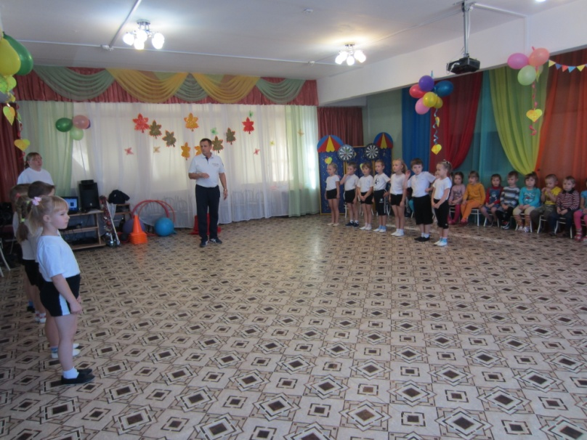
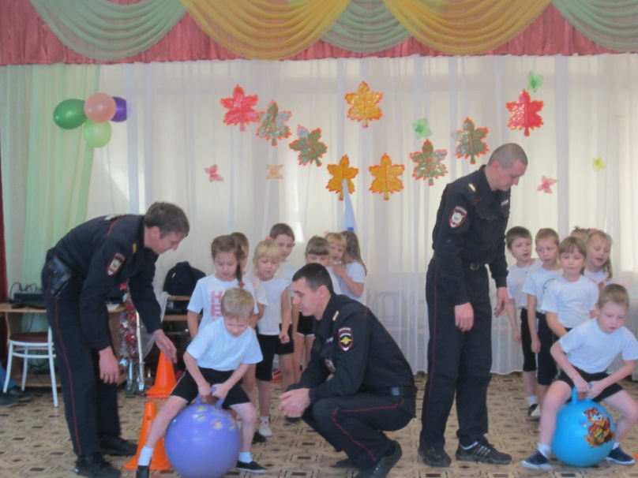
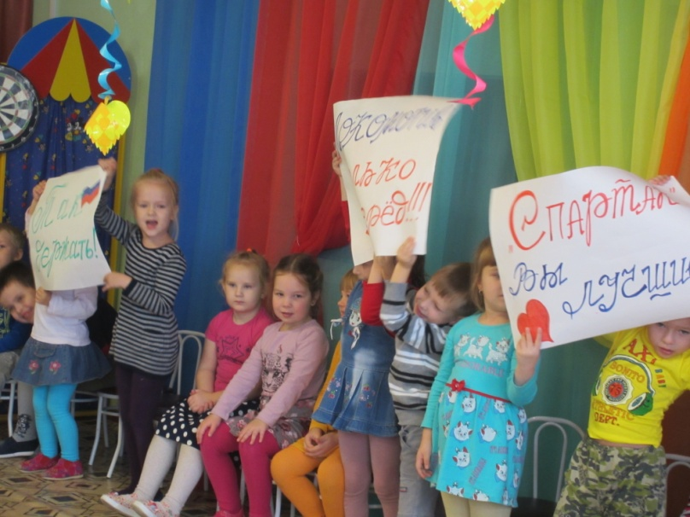
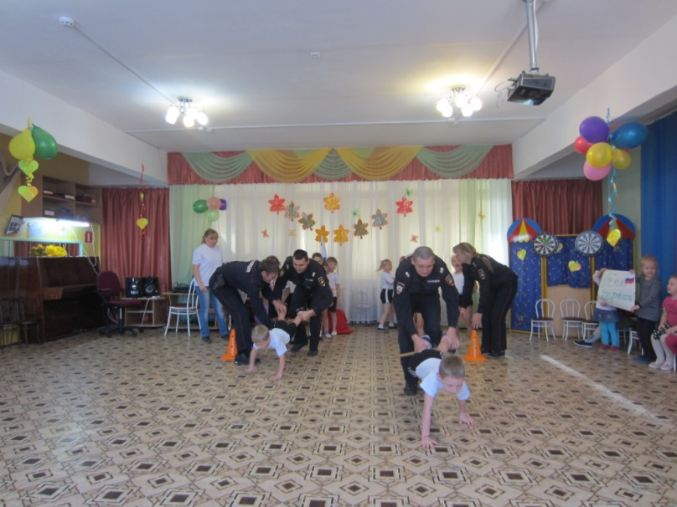

Slide 36
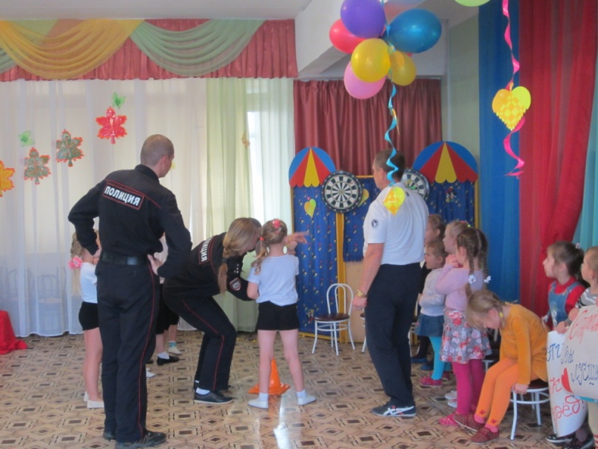
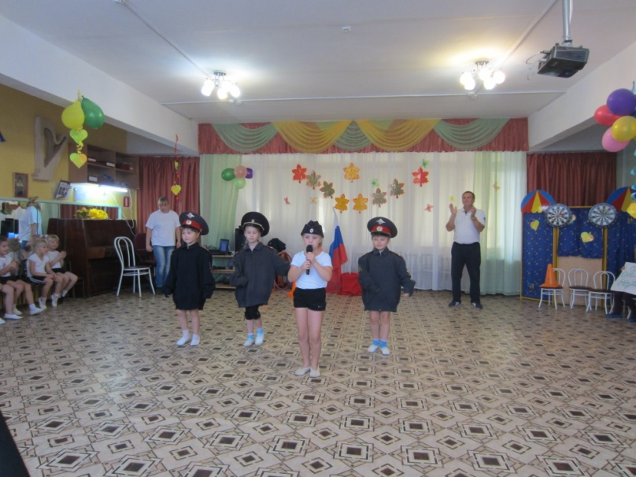
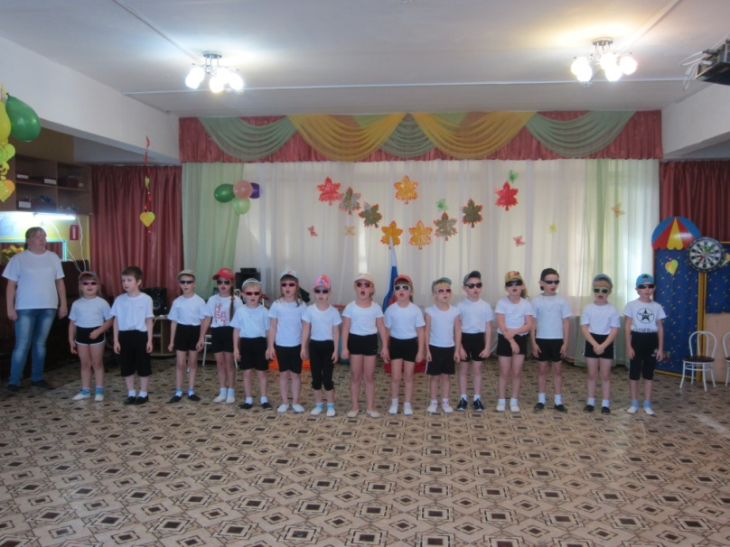
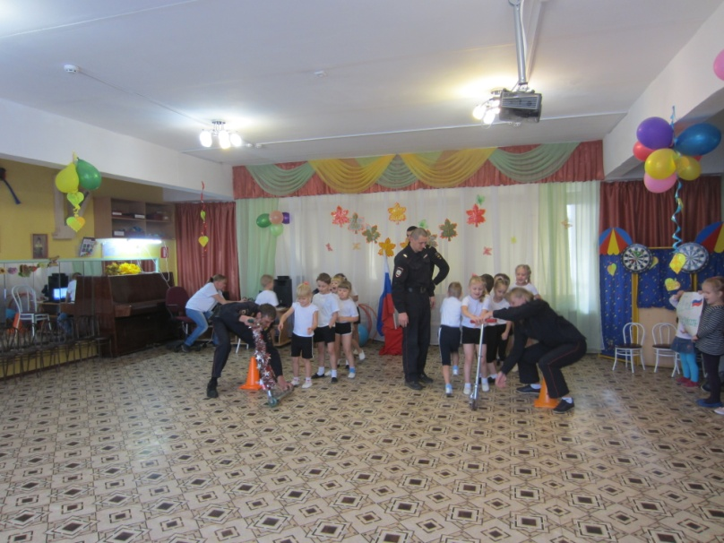

Slide 37
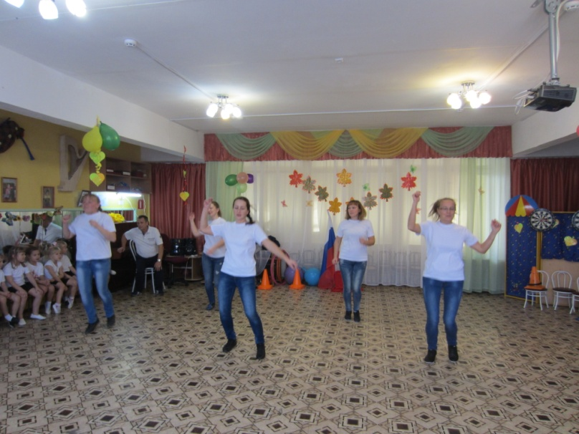
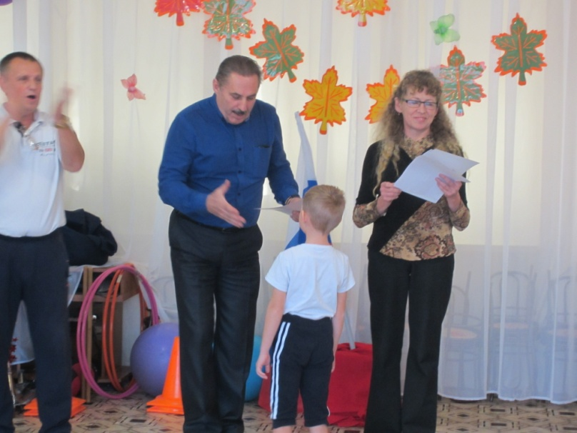
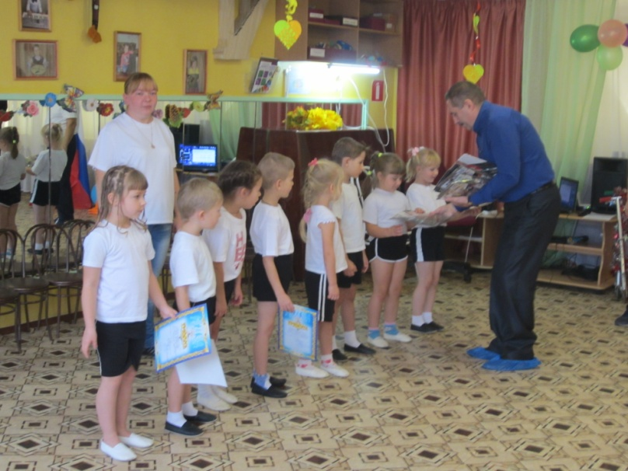
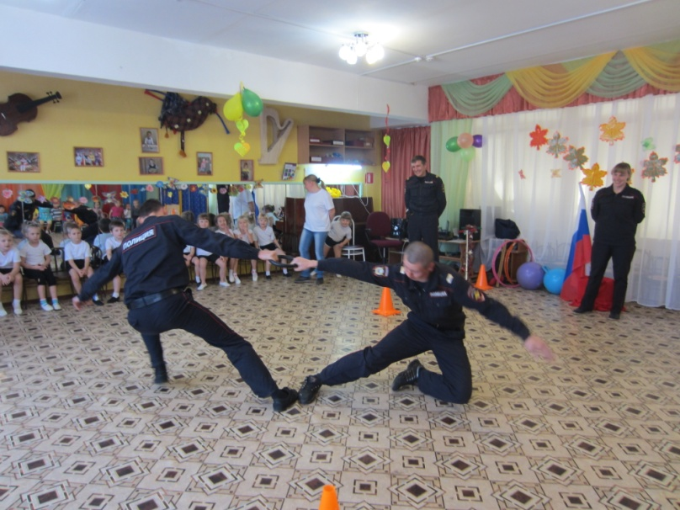

Slide 38
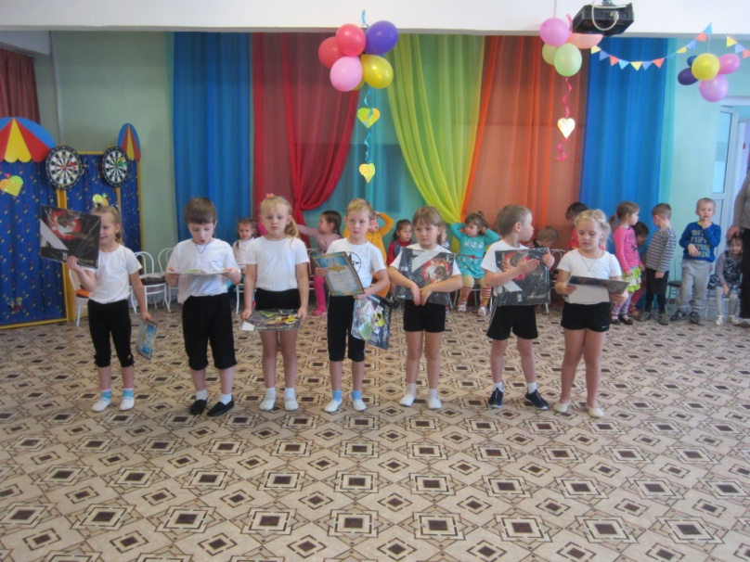
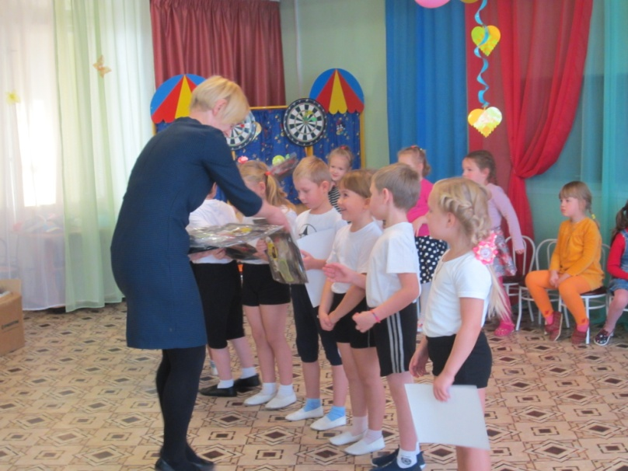
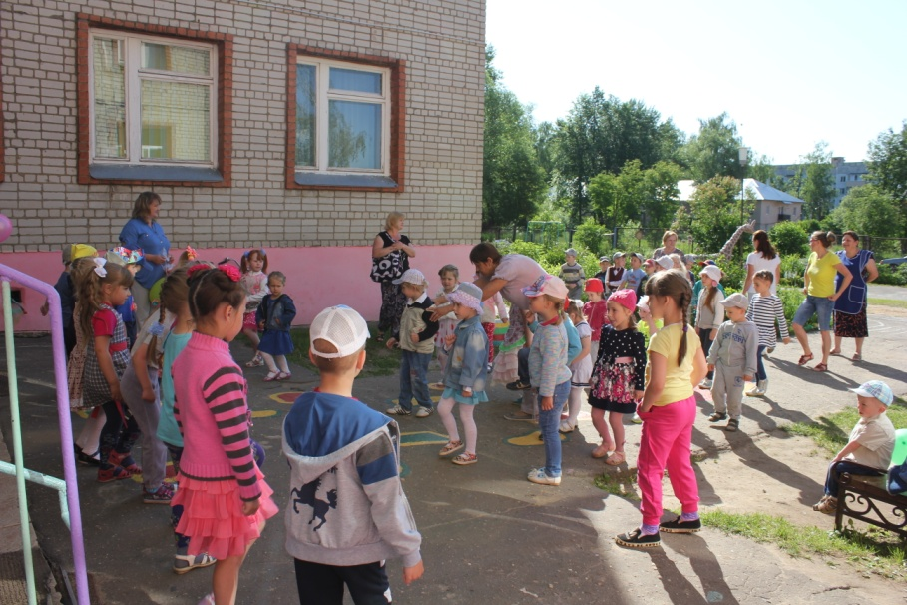
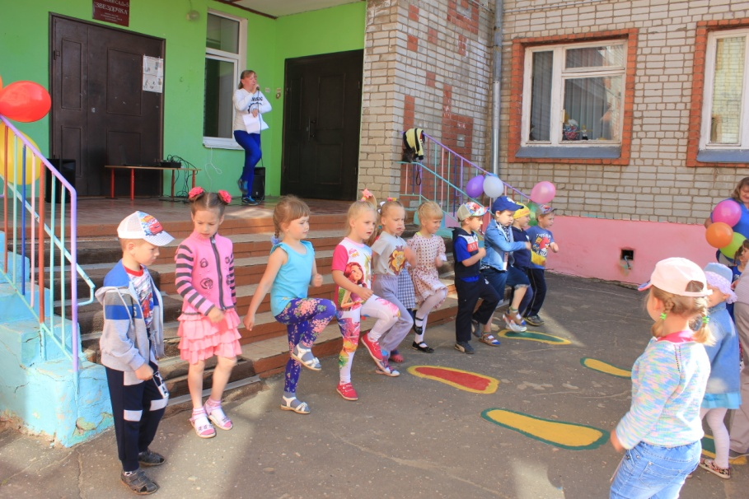

Slide 39
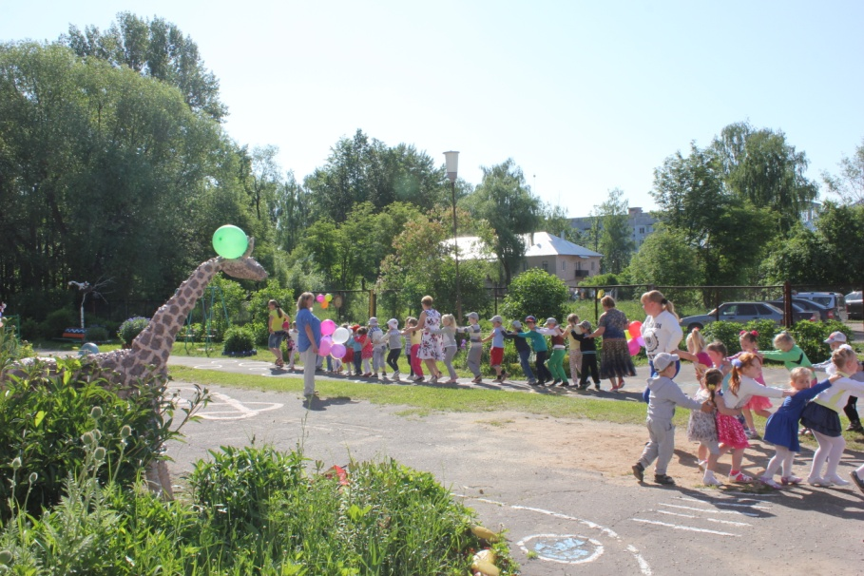
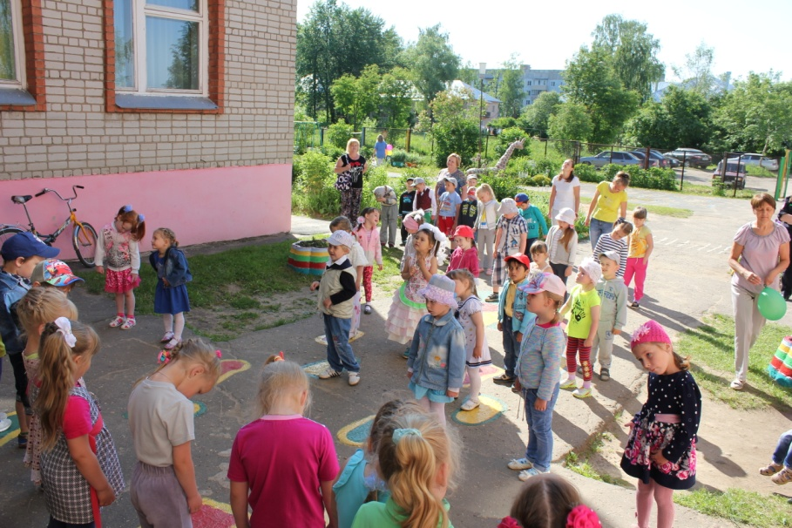
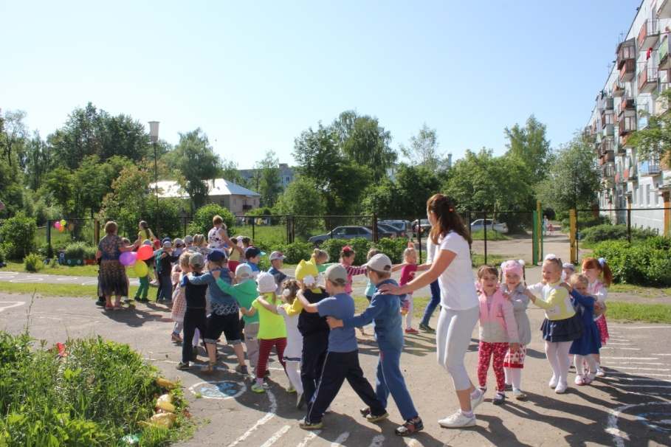
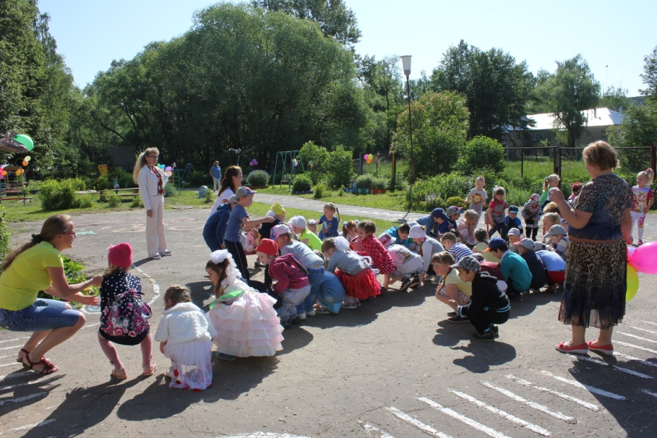

Slide 40
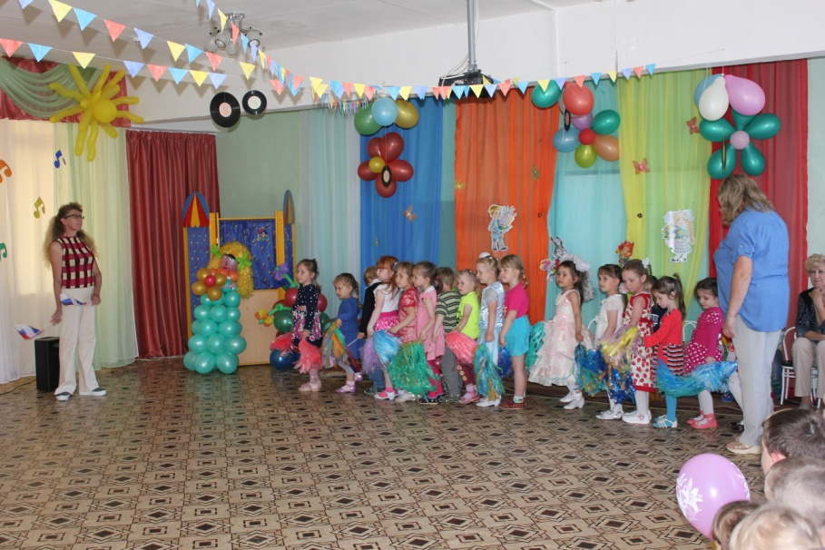
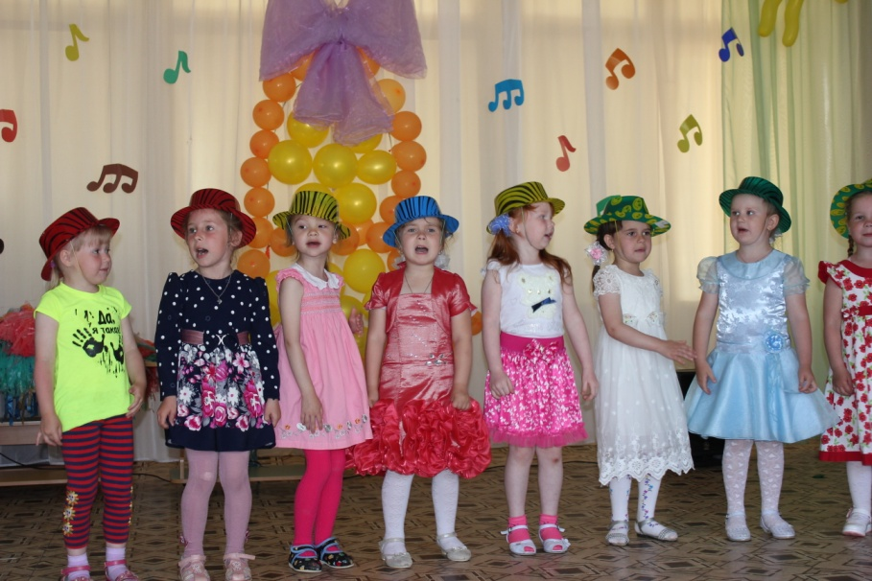
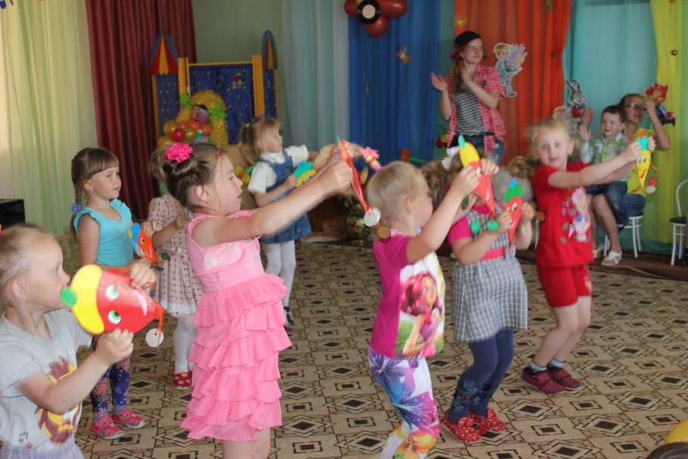
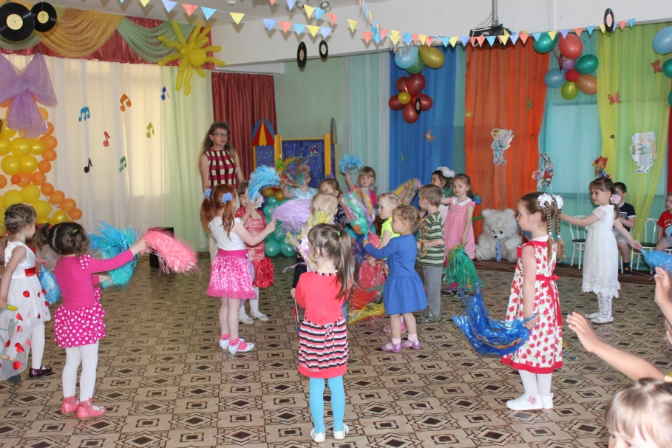

Slide 41
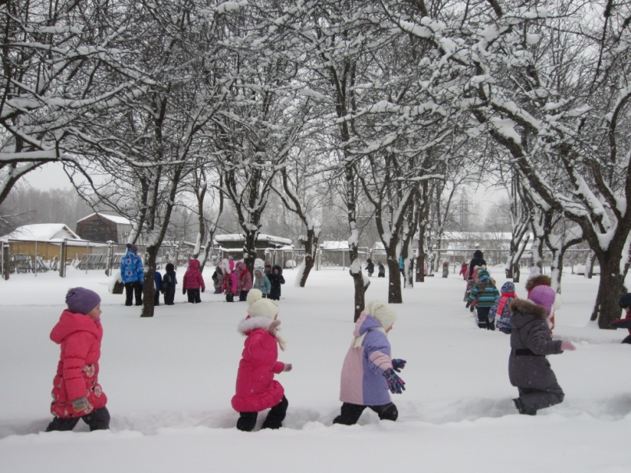
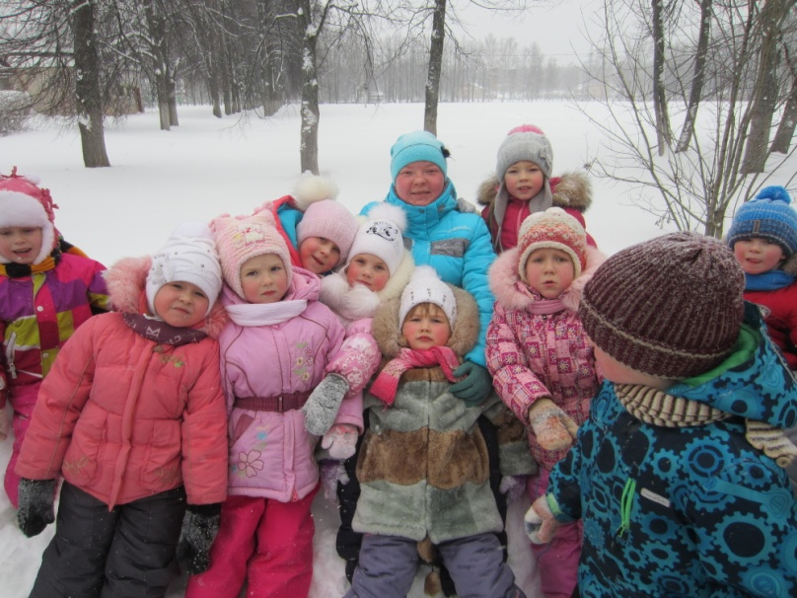
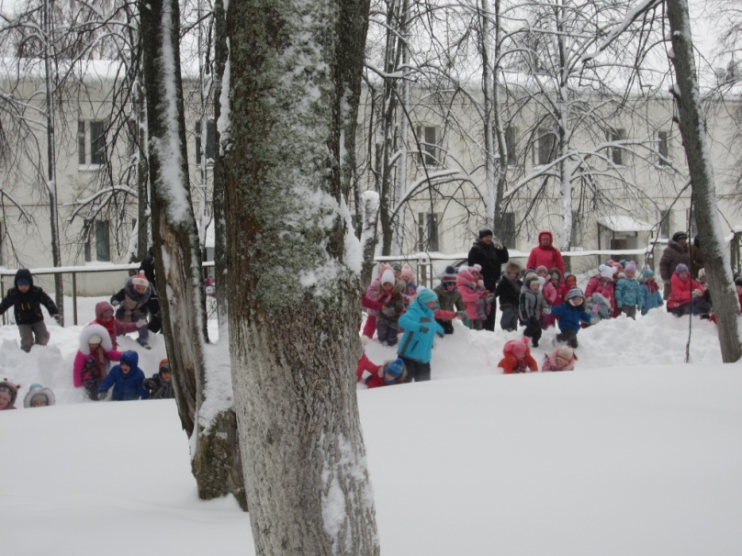
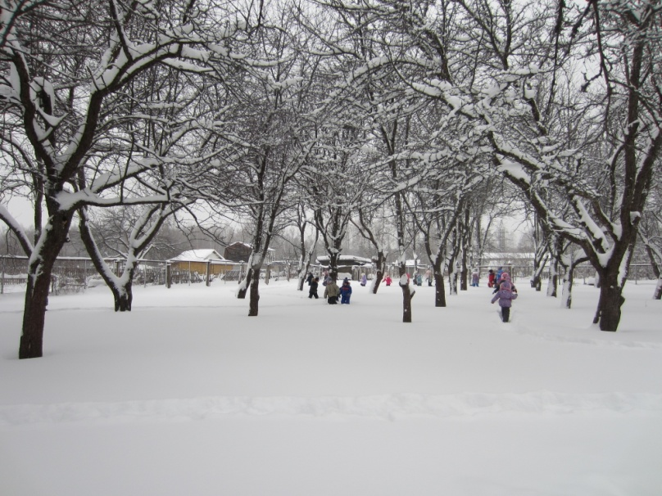

Slide 42
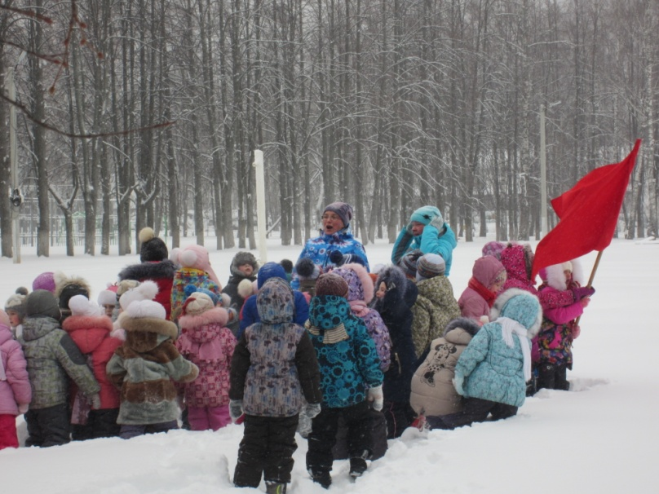
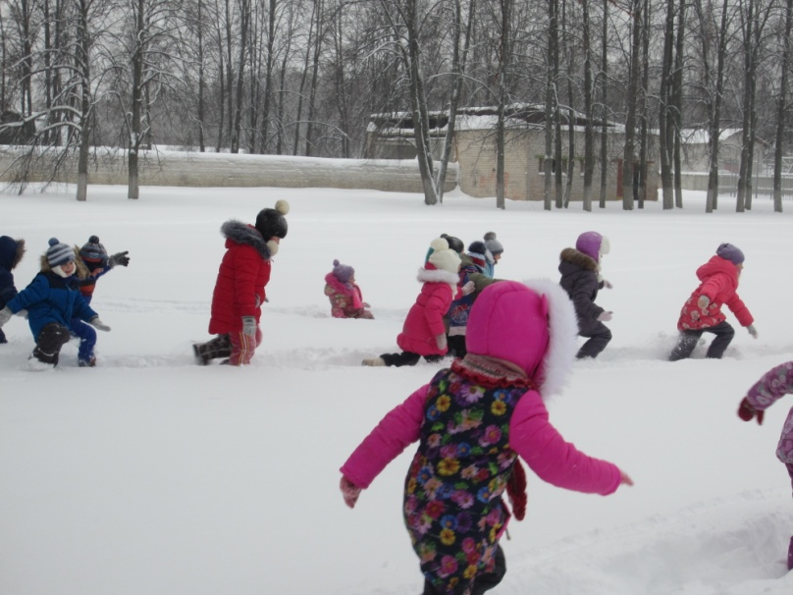
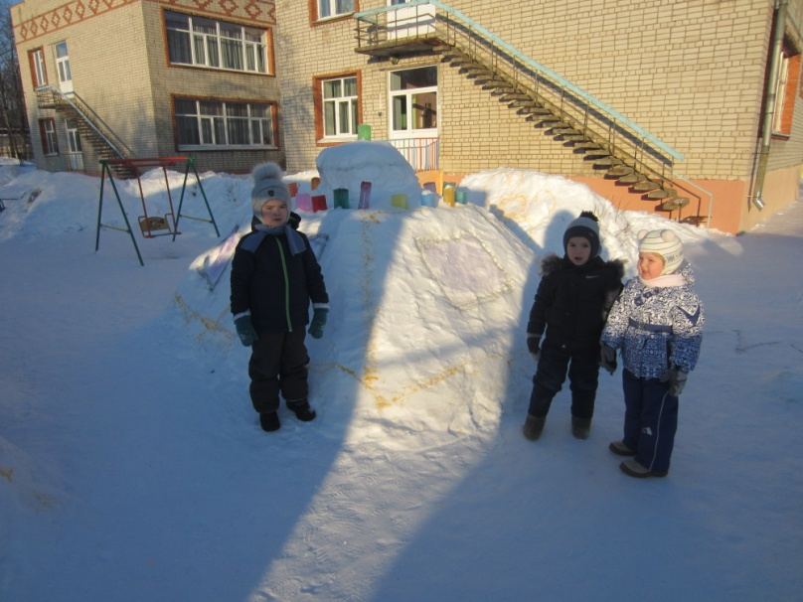
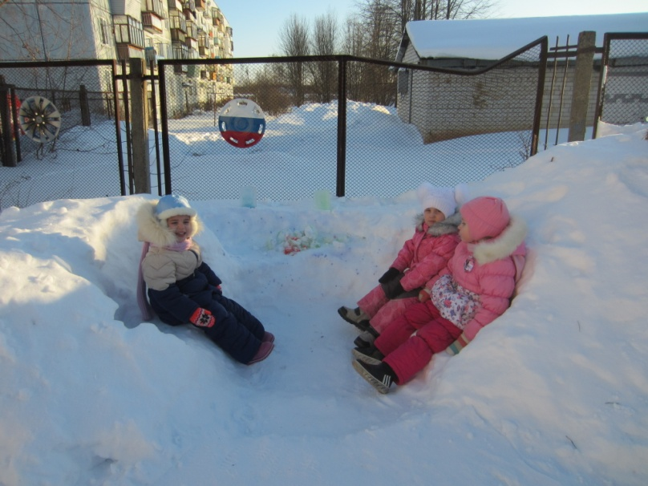

Slide 43
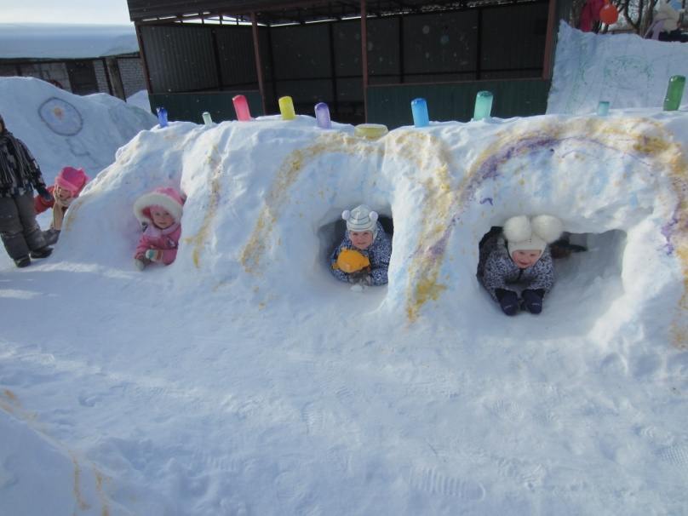
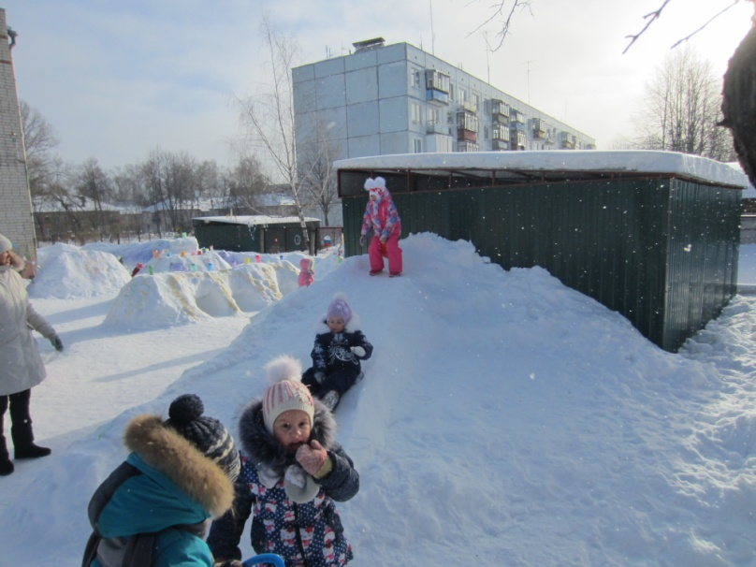
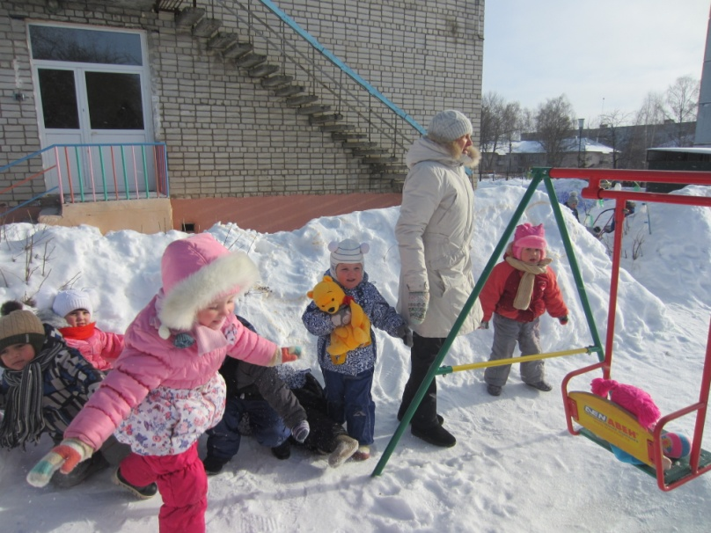
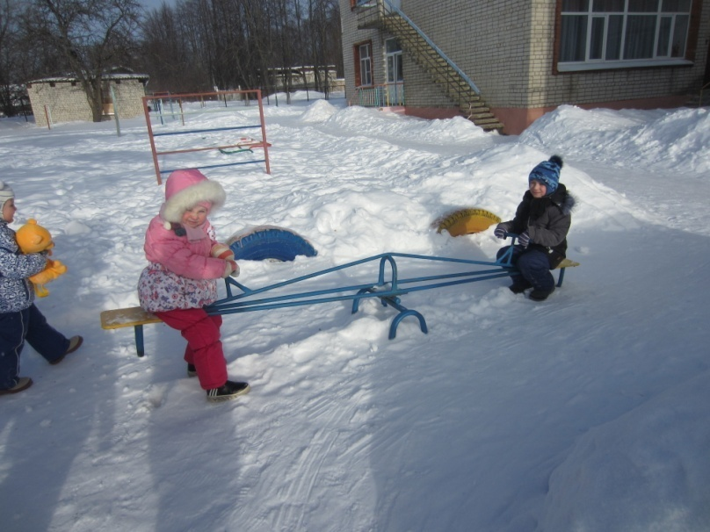

Slide 44
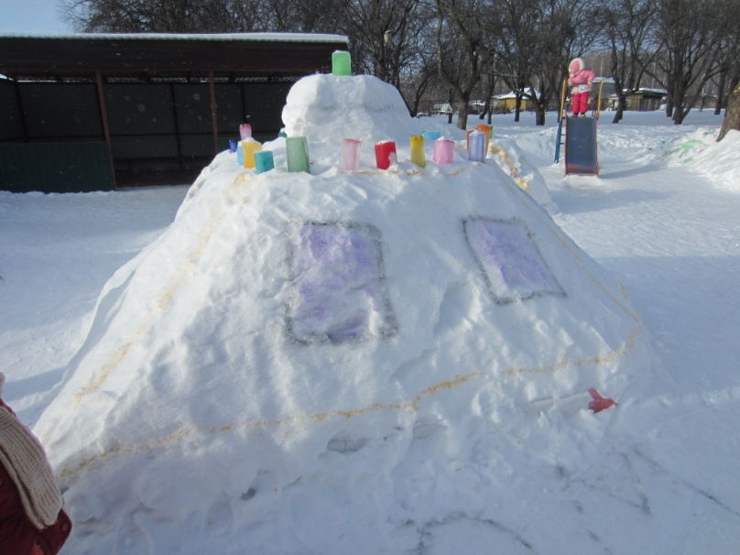
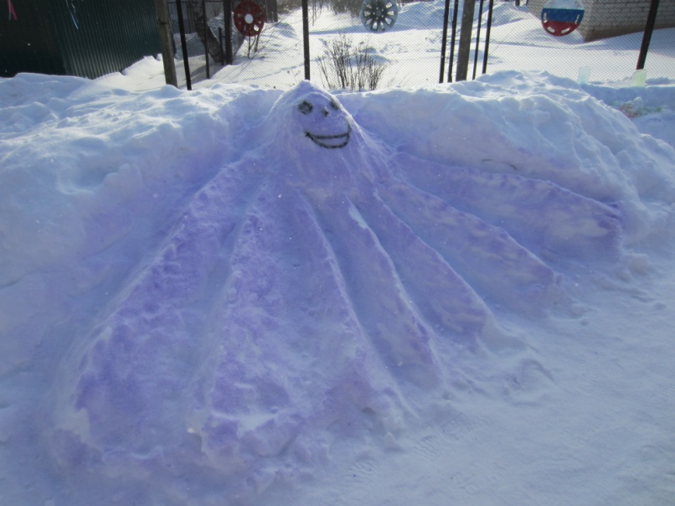
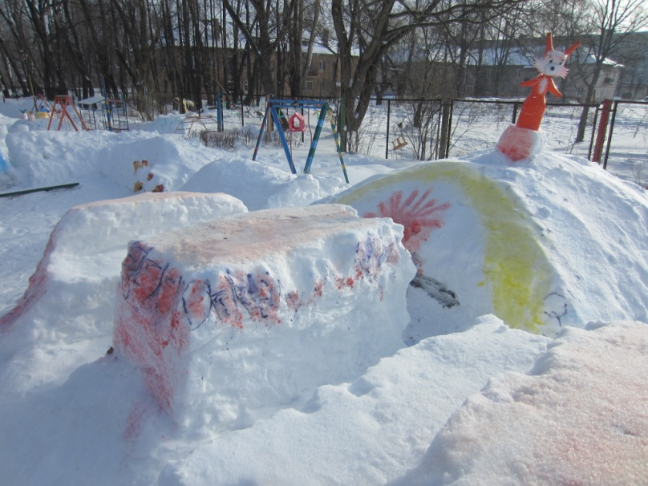
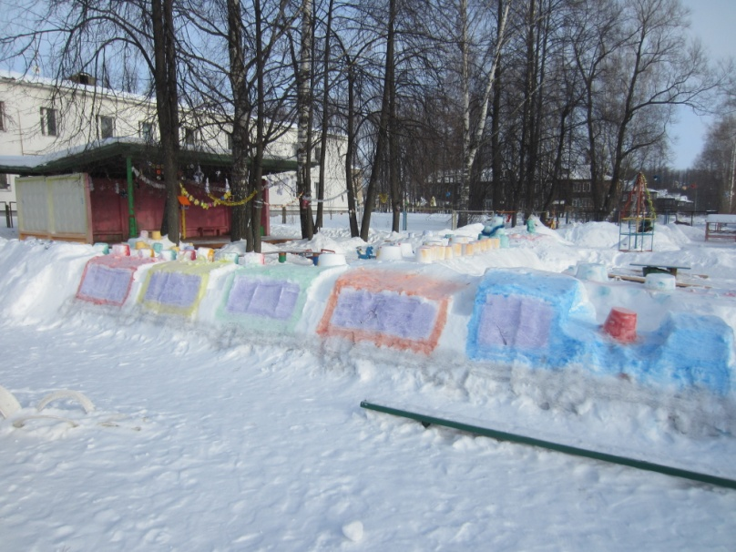

Slide 46
Спасибо за внимание!
©Презентацию подготовила
воспитатель детского сада № 5 «Звездочка» -
Гончар Светлана Юрьевна
Февраль 2017 г.

